Slide 1
ХИМИЧЕСКИЙ СОСТАВ РАСТЕНИЙ
Презентация по биологии 6 класс
Подготовила учитель биологии
МБОУ ДР «Мало-Лученская ООШ №13» Невмержицкая Е.Н.

Slide 2
ЦЕЛИ УРОКА
Закрепить знания о химическом составе клеток и роли этих веществ в жизнедеятельности клетки;
Продолжить развитие представлений о веществах, ознакомление с понятиями: органические и неорганические вещества, химическая реакция, качественная реакция;
Сформировать умение объяснять единство органического мира сходством состава и клеточного строения и обосновать ответ.

Slide 3
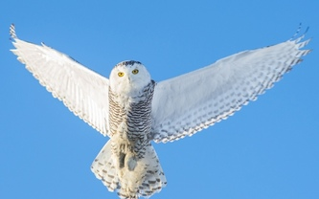
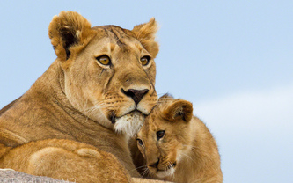
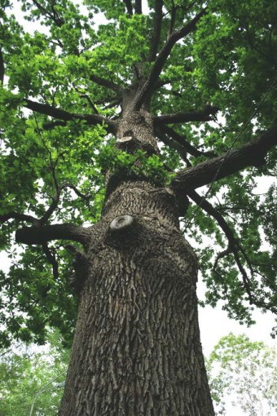
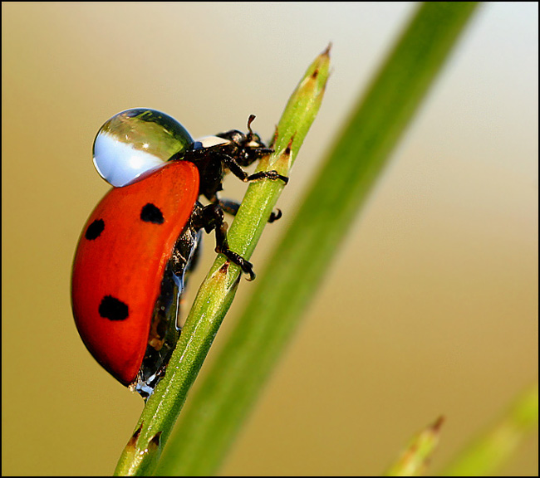
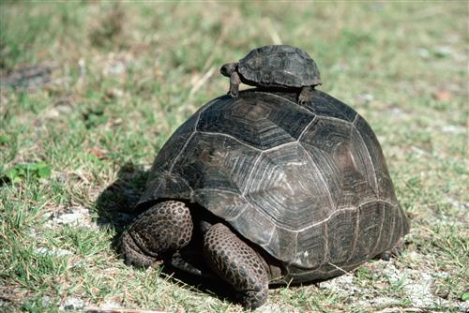

Slide 4
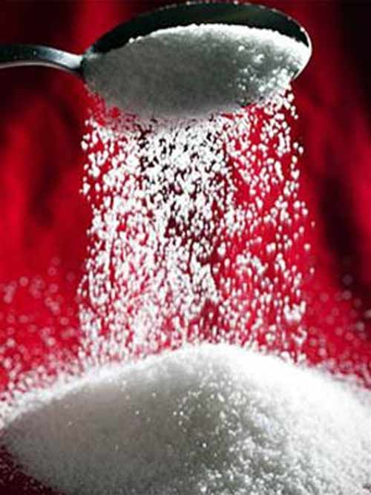
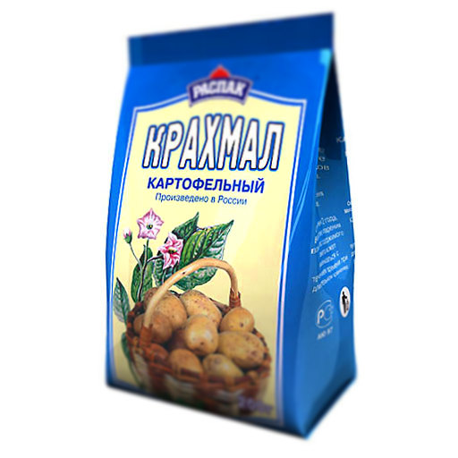
Все живые организмы имеют сходный химический состав. Они состоят из воды, минеральных и органических веществ.
К органическим веществам, которые называют углеводами, относят крахмал, глюкозу, сахар и ряд других.

Slide 5
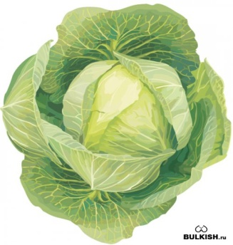
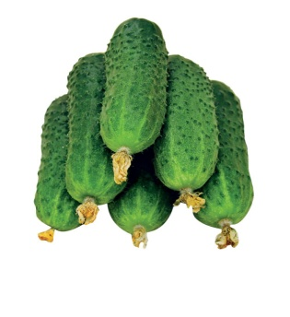
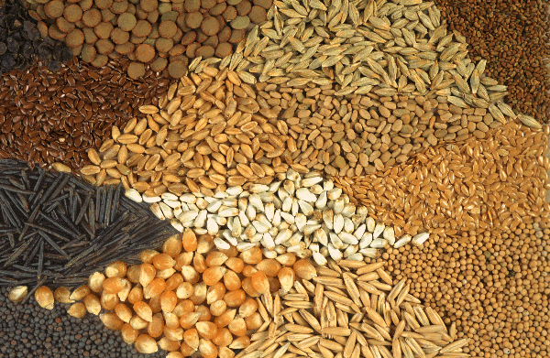
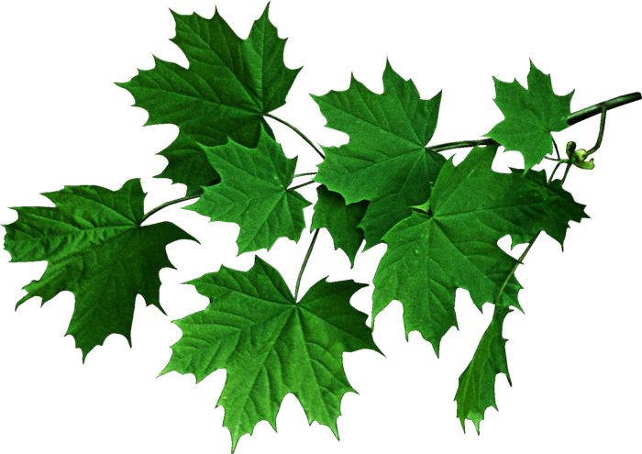
В органах различных растений содержится неодинаковое количество воды, минеральных и органических веществ.
Так в листьях капусты 90% воды
В плодах огурцов 96%
В созревших семенах воды содержится
всего 10-16%
от общей массы
Молодые растущие органы содержат до 90-95% воды, а одревесневшие всего 50%

Slide 6
В семенах минеральных солей содержится в среднем 3%, в корнях и стеблях 4 – 5%, а в листьях – 10 – 15% массы, остальное приходится на органические вещества. Одинаковые части разных растений могут содержать различное количество веществ.

Slide 7
Сравните состав семян пшеницы и подсолнечника.
Органические вещества
Минеральные вещества
Семена
Вода
Пшеница
13,4%
84,7%
1,9%
Подсолнечник
6,7%
89,8%
3,5%

Slide 8
В семенах всех растений органических веществ значительно больше, чем воды и минеральных веществ. Соотношение веществ в органах растений тоже может быть различно.
Семена Углеводы Жиры Белки
Пшеница 69% 2% 13%
Подсолнечник 16% 44% 26%
Минеральные и органические вещества используются для построения тела растений, а так же принимают участие в различных процессах жизнедеятельности, протекающих в растениях.

Slide 9
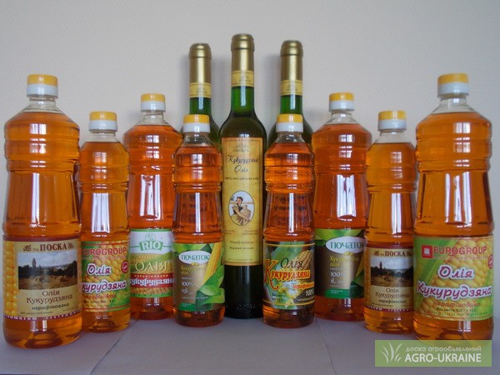
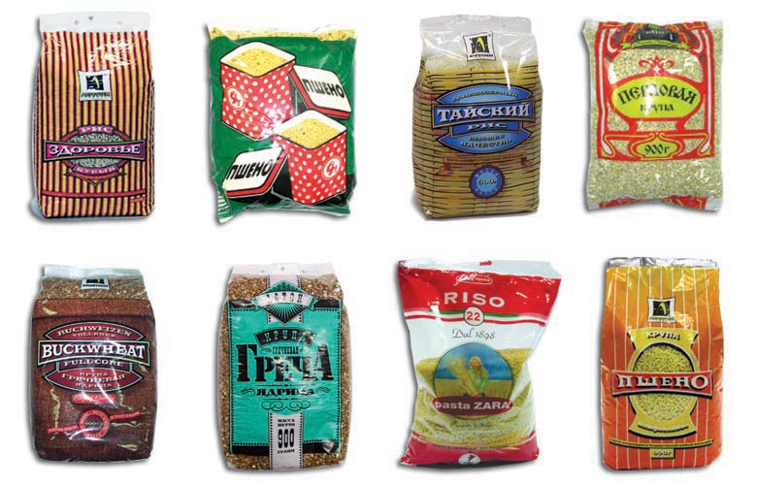
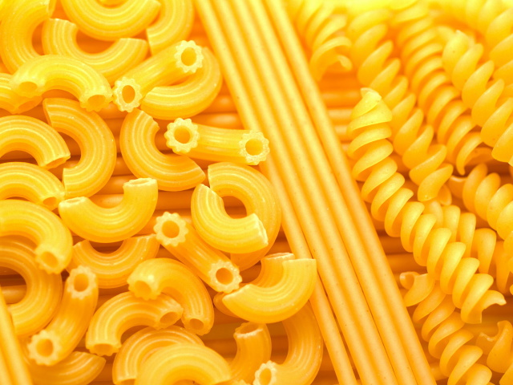
Человек использует вещества, входящие в состав растений.

Slide 10
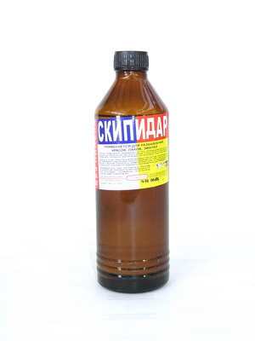
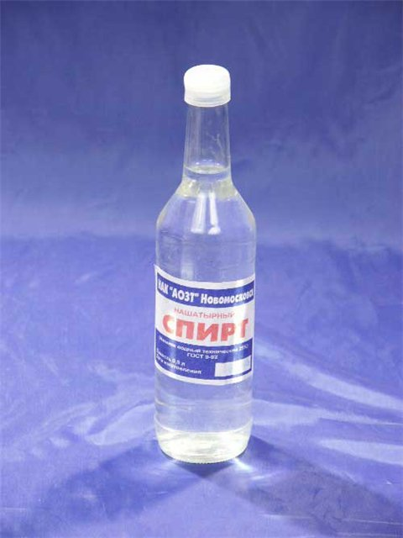
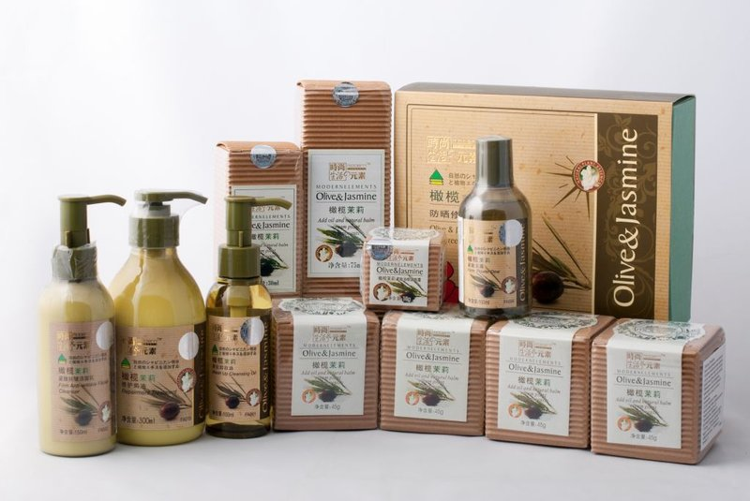
Человек использует вещества, входящие в состав растений.

Slide 11
СПАСИБО ЗА ВНИМАНИЕ!

